Slide 1


Slide 2

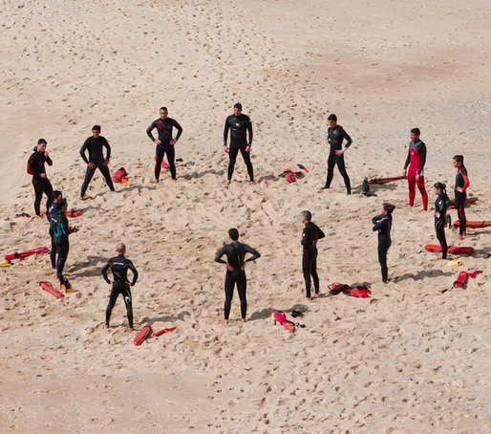

Ideas de cierre
1
El ecosistema emprendedor y los emprendimientos dinámicos
Haz clic en las personas
2,1
5,1
El ecosistema emprendedor es una comunidad de negocios, apoyada por un contexto público de leyes y prácticas de negocios y formada por una base de organizaciones e individuos interactuantes que producen y asocian ideas de negocios, habilidades, recursos financieros y no financieros y que dan como resultado empresas dinámicas.
El desarrollo de los emprendimientos dinámicos no depende únicamente de la disposición de capital sino de un conjunto de “nutrientes” tangibles e intangibles, provistos por diferentes agentes o actores que son a su vez parte del ecosistema.
5
2
4
3,1
3
4,1
Es posible, mediante intervenciones en el ecosistema de negocios, crear un contexto que sea fértil o propicio para el desarrollo de emprendimientos dinámicos.
Los estudios previos de negocios, estudios de mercado, nichos y targets son fundamentos importantes para que los emprendedores se informen antes de lanzar su negocio. No hay que empezar de cero.
Notes:
Slide 17
Virtualizador: sobre una imagen como la del ejeplo (https://unsplash.com/photos/cQCqoTjr0B4) aparece cada texto cuando el usuario hace clic sobre cada persona. Destacar las personas para que el usuarios les haga clic a las que tienen los números encima
Animar aparición de textos
Ilustrador: acompañar con ilustración de reunión de personas. La ilustración puede ser algo como este ejemplo: https://unsplash.com/photos/cQCqoTjr0B4
<número>

Slide 3






1
¿Qué aprendiste durante este recorrido?
2
Para saberlo, te proponemos un breve ejercicio que te permitirá revisar los conceptos básicos vistos durante el curso. Arrastra las imágenes-concepto de la izquierda a la frase correspondiente de la derecha. ¡Buena suerte!
3
Capital semilla
Financiación que se emplea para necesidades específicas del negocio (prototipos, investigación de mercado, producción inicial, etc.)
Proyecto con potencial de crecer de manera rentable, rápida y sostenible, que genera valor agregado y tiene ventajas competitivas.
Comunidad conformada por individuos y organizaciones con el objetivo de producir bienes y servicios de valor a quienes hacen parte de ella.
Red de contactos que se conforma con el objetivo de iniciar una relación de negocios o de intercambio de conocimiento.
Organización que impulsa a los negocios a convertirse en empresas dinámicas y de alto crecimiento.
un colectivo de individuos con recursos y de probada experiencia empresarial que colaboran, como grupo, en la selección, inversión, involucramiento y apoyo de emprendimientos dinámicos en alianza con el emprendedor.
4
Emprendimiento dinámico
5
Ecosistema de negocios
6
Networking
7
Aceleradora de negocios
8
Red de ángeles inversores
Notes:
Slide 19
Virtualizador: animar aparición de textos. Aparecen de uno en uno. Drag &drop
El ejercicio de evaluación es para organizar conceptos (armar parejas correctamente). Los íconos-concepto a la izquierda van a apareciendo una a una y los párrafos a la derecha siempre están presentes (en esta presentación están en orden, para el html ubicarlos en desorden). El usuario debe arrastrar la imagen al párrafo correspondiente. Si lo hace bien aparece el símbolo “check”. Si lo hace mal aparece una equis y puede volver a intentarlo.
Ilustrador: acompañar con imagen o ilustraciones como los íconos que se ubican en los ejemplos.
<número>

